Slide 1



Linq プラットホームベンダー の情熱（を感じる）
えムナウ（児玉宏之）
Microsoft MVP for Visual-Developer C# 2005/01-2007/12

Slide 2
アジェンダ
はじめに
Linqの概要
C#3.0とLinqの関係
Entity Data Model
まとめ

Slide 3
はじめに
データを簡単にオブジェクトとして扱いたい
Microsoftはこれまでに何をやったか
DataSetを作ってみた
データベースをメモリ上で再現できたがObjectじゃない
DataSetデザイナとか作ってみた
手軽で便利になったけどObjectじゃない
Partial で拡張できるようにした
DataSet、DataTable、DataRow、TableAdapterに、拡張できてプロパティとかメソッドとか作れるようにはなってObjectっぽくなってきたけど作るのは大変。

Slide 4
Linq概要
Linqとは
.Net Framework上の「言語に統合されたクエリ」(Language-INtegrated Query)の拡張セットを指すコードネームの名称。

Slide 5
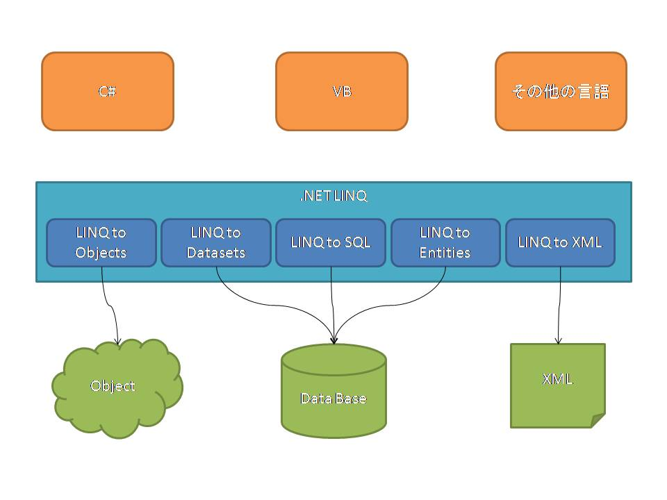
Linq概要
Linqの種類

Slide 6
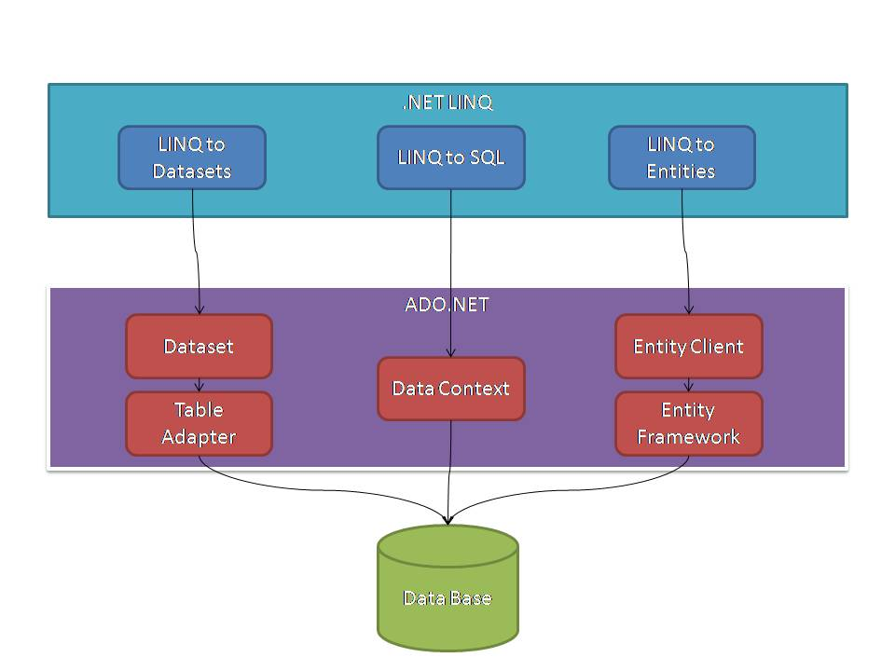
Linq概要
データベース周りのLinq

Slide 7
Linq概要
Linq to Objects
IEnumerable<T> ベースのすべての情報ソースにクエリを適用
var al = new [] {
new {Name="hnaka",ZipCode="553-0001",Prefecture="大阪府"},
new {Name="hkodama",ZipCode="168-0064",Prefecture="東京都"}
};
var accounts = from a in al
where a.ZipCode == "168-0064"
select new { a.Name, a.ZipCode };
foreach (var account in accounts)
{
Console.WriteLine(account.Name+ "(" + account.ZipCode + ")");
}

Slide 8
Linq概要
Linq to DataSet
従来のADO.NETのDataSetのすべての情報ソースにクエリを適用
DataSet al = new DataSet();
testTableAdapter.Fill(al);
var accounts = from a in al.Account
where a.ZipCode == "168-0064"
select new { Name = a.Name, ZipCode = a.ZipCode };
foreach (var account in accounts)
{
Console.WriteLine(account.Name+ "(" + account.ZipCode + ")");
}

Slide 9
Linq概要
Linq to SQL
SQLサーバーのデータベースのすべての情報ソースにクエリを適用
using (DataClasses1DataContext db = new DataClasses1DataContext
(Linq1.Properties.Settings.Default.TESTConnectionString))
{
var accounts = from a in db.Account
where a.ZipCode == "168-0064"
select a;
foreach (Account account in accounts)
{
Console.WriteLine(account.Name + "(" + account.ZipCode + ")");
}
}

Slide 10
Linq概要
Linq to Entities
Entity Framework を通した概念エンティティの情報ソースにクエリを適用
var accounts = from a in textContext.Account
where a.ZipCode == "168-0064"
select a;
foreach (Account account in accounts)
{
Console.WriteLine(account.Name + "(" + account.ZipCode + ")");
}

Slide 11
Linq概要
Linq to XML
XMLのXElementのすべての情報ソースにクエリを適用
var al = new XElement(“Account”, new XAttribute(“CanCode”, true),
new XElement(“Name”, “ hkodama”), new XElement(“ZipCode”, “168-0064”),
new XElement(“Prefecture”, “東京都”));
var accounts = from a in al
where a.ZipCode == "168-0064"
select new Account { Name = a.Attribute(“Name”),
ZipCode = a.Attribute("ZipCode") };
foreach (var account in accounts)
{
Console.WriteLine(account.Name+ "(" + account.ZipCode + ")");
}

Slide 12
Linq概要
まとめ
一般に.NetFrameworkでデータとして扱うすべてが対象
名称 | 対象
Linq to Objects | IEnumerable<T>
Linq to DataSet | ADO.NETのDataSet
Linq to SQL | SQLサーバーのデータベース
Linq to Entities | Entity Framework を通した概念エンティティ
Linq to XML | XMLのXElement

Slide 13
C#3.0とLinqの関係
C#3.0の言語拡張
暗黙に型付けされたローカル変数
拡張メソッド
ラムダ式
オブジェクト初期化子および コレクション初期化子
匿名型
クエリ式

Slide 14
C#3.0とLinqの関係
C#2.0で書いてみた
List<MyAccount> al = new List<MyAccount>();
al.Add(new MyAccount("hnaka", "553-0001", "大阪府"));
al.Add(new MyAccount("hkodama", "168-0064", "東京都"));
IEnumerable<MyAccount2> accounts =
EnumerableExtensions<MyAccount, MyAccount2>.Select(
EnumerableExtensions<MyAccount, MyAccount2>.Where
(al, delegate(MyAccount a) { return a.ZipCode == "168-0064"; }),
delegate(MyAccount a) { return new MyAccount2(a.Name, a.ZipCode); }
);
Console.WriteLine("C#2.0");
foreach (MyAccount2 account in accounts)
{
Console.WriteLine(account.Name + "(" + account.ZipCode + ")");
}

Slide 15
C#3.0とLinqの関係
public class MyAccount
{
public MyAccount()
{
_name = "";
_zipcode = "";
_prefecture = "";
}
public MyAccount(string name, string zipcode, string prefecture)
{
_name = name;
_zipcode = zipcode;
_prefecture = prefecture;
}
private string _name;
public string Name
{
get { return _name; }
set { _name = value; }
}
private string _zipcode;
public string ZipCode
{
get { return _zipcode; }
set { _zipcode = value; }
}
private string _prefecture;
public string Prefecture
{
get { return _prefecture; }
set { _prefecture = value; }
}
}

Slide 16
C#3.0とLinqの関係
public class MyAccount2
{
public MyAccount2()
{
_name = "";
_zipcode = "";
}
public MyAccount2(string name, string zipcode)
{
_name = name;
_zipcode = zipcode;
}
private string _name;
public string Name
{
get { return _name; }
set { _name = value; }
}
private string _zipcode;
public string ZipCode
{
get { return _zipcode; }
set { _zipcode = value; }
}
}

Slide 17
C#3.0とLinqの関係
static class EnumerableExtensions
<TS, TD>
{
public delegate TD SelectFunc(TS t);
public static IEnumerable<TD> Select
(IEnumerable<TS> e, SelectFunc f)
{
foreach (TS i in e)
{
yield return f(i);
}
}
public static IEnumerable<TS> Where
(IEnumerable<TS> e, Predicate<TS> p)
{
foreach (TS i in e)
{
if (p(i)) yield return i;
}
}
}

Slide 18
C#3.0とLinqの関係
暗黙に型付けされたローカル変数
var al = new List<MyAccount>();
al.Add(new MyAccount("hnaka", "553-0001", "大阪府"));
al.Add(new MyAccount("hkodama", "168-0064", "東京都"));
var accounts =
EnumerableExtensions<MyAccount, MyAccount2>.Select(
EnumerableExtensions<MyAccount, MyAccount2>.Where
(al, delegate(MyAccount a) { return a.ZipCode == "168-0064"; }),
delegate(MyAccount a) { return new MyAccount2(a.Name, a.ZipCode); }
);
Console.WriteLine("C#3.0 暗黙に型付けされたローカル変数");
foreach (var account in accounts)
{
Console.WriteLine(account.Name + "(" + account.ZipCode + ")");
}

Slide 19
C#3.0とLinqの関係
拡張メソッド
var al = new List<MyAccount>();
al.Add(new MyAccount("hnaka", "553-0001", "大阪府"));
al.Add(new MyAccount("hkodama", "168-0064", "東京都"));
var accounts = al
.Where(delegate(MyAccount a) { return a.ZipCode == "168-0064"; })
.Select(delegate(MyAccount a) { return new MyAccount2(a.Name, a.ZipCode); });
Console.WriteLine("C#3.0 拡張メソッド");
foreach (var account in accounts)
{
Console.WriteLine(account.Name + "(" + account.ZipCode + ")");
}

Slide 20
C#3.0とLinqの関係
static class EnumerableExtension
{
public delegate TD SelectFunc<TS, TD>(TS t);
public static IEnumerable<TD> Select<TS, TD>
(this IEnumerable<TS> e, SelectFunc<TS, TD> f)
{
foreach (TS i in e)
{
yield return f(i);
}
}
public static IEnumerable<TS> Where<TS>
(this IEnumerable<TS> e, Predicate<TS> p)
{
foreach (TS i in e)
{
if (p(i)) yield return i;
}
}
}

Slide 21
C#3.0とLinqの関係
ラムダ式
var al = new List<MyAccount>();
al.Add(new MyAccount("hnaka", "553-0001", "大阪府"));
al.Add(new MyAccount("hkodama", "168-0064", "東京都"));
var accounts = al
.Where(a => a.ZipCode == "168-0064")
.Select(a => new MyAccount2(a.Name, a.ZipCode));
Console.WriteLine("C#3.0 ラムダ式");
foreach (var account in accounts)
{
Console.WriteLine(account.Name + "(" + account.ZipCode + ")");
}

Slide 22
C#3.0とLinqの関係
オブジェクト初期化子および コレクション初期化子
var al = new List<MyAccount> {
new MyAccount{Name="hnaka",ZipCode="553-0001",Prefecture="大阪府"},
new MyAccount{Name="hkodama",ZipCode="168-0064",Prefecture="東京都"}
};
var accounts = al
.Where(a => a.ZipCode == "168-0064")
.Select(a => new MyAccount2 { Name = a.Name, ZipCode = a.ZipCode });
Console.WriteLine("C#3.0 オブジェクト初期化子および コレクション初期化子");
foreach (var account in accounts)
{
Console.WriteLine(account.Name + "(" + account.ZipCode + ")");
}

Slide 23
C#3.0とLinqの関係
匿名型
var al = new [] {
new {Name="hnaka",ZipCode="553-0001",Prefecture="大阪府"},
new {Name="hkodama",ZipCode="168-0064",Prefecture="東京都"}
};
var accounts = al
.Where(a => a.ZipCode == "168-0064")
.Select(a => new { Name = a.Name, ZipCode = a.ZipCode });
Console.WriteLine("C#3.0 匿名型");
foreach (var account in accounts)
{
Console.WriteLine(account.Name + "(" + account.ZipCode + ")");
}

Slide 24
C#3.0とLinqの関係
クエリ式
var al = new[] {
new {Name="hnaka",ZipCode="553-0001",Prefecture="大阪府"},
new {Name="hkodama",ZipCode="168-0064",Prefecture="東京都"}
};
var accounts = from a in al
where a.ZipCode == "168-0064"
select new { Name = a.Name, ZipCode = a.ZipCode };
Console.WriteLine("C#3.0 クエリ式");
foreach (var account in accounts)
{
Console.WriteLine(account.Name + "(" + account.ZipCode + ")");
}

Slide 25
C#3.0とLinqの関係
結論
言語拡張はLinqのためだった
便利に短く書けるようになった
from から先に書く
型推論が働くので入力が簡単
SQL文とは順序が逆なので注意

Slide 26
Entity Data Model
Linq は O/Rマッピングか？
O/Rマッピングはこんな感じ、じゃぁそうじゃん。
データベース
オブジェクト

Slide 27
Entity Data Model
Linq to Entities はこんな感じ
物理データモデル
論理データモデル
概念データモデル
概念データクエリ

Slide 28
Entity Data Model
Linq to Entities の構造
CSDL
概念
MSL
マッピング
SSDL
論理ストア

Slide 29
Entity Data Model
概念モデルは、概念スキーマ定義言語 (CSDL: Conceptual Schema Definition Language) を使用して XML ファイルに定義
データベース スキーマを表す論理モデルは、ストア スキーマ定義言語 (SSDL: Store Schema Definition Language) を使って XML ファイルに定義
マッピング層は、マッピング スキーマ言語 (MSL : Mapping Schema Language) を使用して定義

Slide 30
Entity Data Model
業務データモデル開発の流れ
業務を分析して概念モデルを作る
データの内容
データの分類と命名
データの操作
実際のデータベースに合わせ論理モデルを作る
エンティティ（項目）
ドメイン（データ型）
キー
スーパータイプ・サブタイプ

Slide 31
Entity Data Model
業務データモデル開発の流れ
実際のデータベースに適用する
プライマリーキー
リレーション
基本の型に合わせる
インデックス
トリガ
容量試算や配置の考慮

Slide 32
Entity Data Model
ソフトウェアエンジニアはデータベースに対してプログラムを作ってきた
これからはデータベースに向き合ってプログラムを作る時代ではなくなった
業務概念そのものに向き合ってプログラムを作る時代になっていく

Slide 33
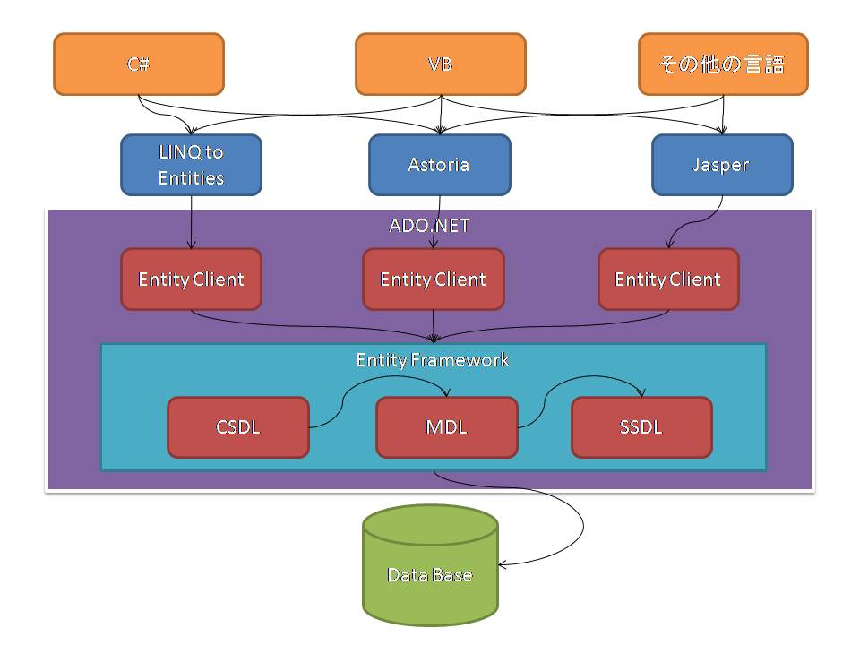
Entity Data Model
Entity Framework の新技術たち

Slide 34
Entity Data Model
結論
業務概念そのものを相手にした設計が必要
概念レベル設計をしないデータベース設計がまかり通っているが概念レベル設計したほうがいい
概念レベル設計をきちんとやっておくとプログラムも作りやすくなる
新しい技術も生み出されてきている

Slide 35
まとめ
Microsoftはプラットフォームベンダーとしてデータの扱い方について試行錯誤しながら今日まで来た
Linq を通じてデータの扱い方を統一することにした
Linq to SQL を使ってO/Rマッピングについて考えた
Linq to Entities でその上位概念からとらえることにした

Slide 36
おつかれさまでした
参考になるページ
http://blogs.wankuma.com/chicasharp/
http://msdn.microsoft.com/msdnmag/issues/07/06/CSharp30/default.aspx?loc=jp
http://msdn.microsoft.com/msdnmag/issues/07/07/DataPoints/default.aspx?loc=jp
http://www.event-registration.jp/events/te07/special_session.htm

